Slide 1
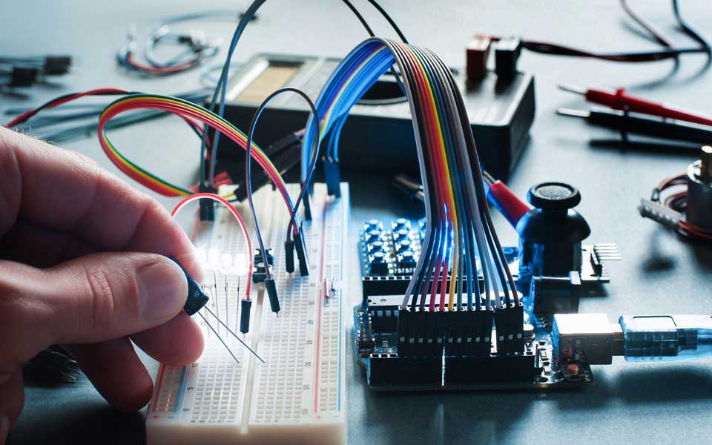
Microcontroladores

Slide 2
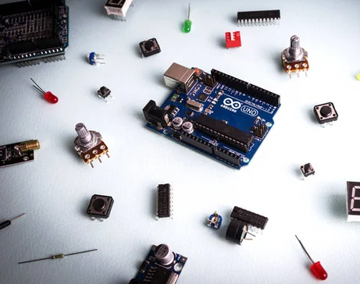
O que são?
O microcontrolador é, de forma resumida, um pequeno computador que consegue realizar determinadas tarefas de maneira eficaz com seu tamanho extremamente reduzido.

Slide 3
Pra que servem?
Como o próprio nome já sugere, eles, normalmente, são utilizados para controlar funções a partir de informações que são passadas para ele.

Slide 4
Onde são utilizados?
São utilizados ​​em produtos e dispositivos automatizados, como:
Sistemas de controle de automóveis
Robôs
Dispositivos médicos implantáveis
Controles Remotos
Eletrodomésticos
Ferramentas elétricas
Brinquedos

Slide 5
Como funcionam?
Estes sistemas funcionam a partir de uma sequência de tarefas pré-estabelecidas, feitas a partir de uma ambiente de desenvolvimento, e são realizadas pelo microcontrolador quando o mesmo for estimulado.

Slide 6
Exemplo 1
Exemplos muito comuns no cotidiano são fechar ou abrir as persianas de uma casa com um controle, e acender luzes com um sensor que detecta a presença de alguém.

Slide 7
Exemplo 2
Agora, um exemplo um pouco fora do dia a dia seria uma irrigação automática numa plantação, onde o microcontrolador, junto com um detector de umidade, detectaria a umidade do solo e o irrigaria, caso o número programado fosse atingido.

Slide 8
Tipos
Existem vários tipos de microcontroladores, cada um com um objetivo específico, como os da família Arduino, ESP e Raspberry pi.

Slide 9
Tipos
Arduíno – Adequado para circuitos pequenos, por conta de seu tamanho, e monoprogramável, ou seja, executa um programa por vez. Apresenta uma plataforma própria para programação.
ESP – Possui como diferencial a conexão Wi-Fi, levando vantagem em situações que demandam conexão com a internet. Eles estão ganhando cada vez mais espaço nas indústrias e residências com o avanço da Internet das coisas.
Raspberry Pi – Diferente dos outros, ele é um minicomputador que contém um microcontrolador, possuindo mais memória RAM e armazenamento, além de maior velocidade de processamento e capacidade de realizar múltiplas tarefas. Entretanto, exige um sistema operacional, o que dificulta e encarece projetos.

Slide 10
Fontes
Correa, Vanessa. Microcontroladores: o que são e aplicações. EESC jr, 2020. Disponível em: <https://eescjr.com.br/blog/microcontroladores-o-que-sao-e-aplicacoes/>. Acesso em: 06 de jun. de 2022.
Microcontrolador. Wikipédia, 2013. Disponível em: <https://pt.m.wikipedia.org/wiki/Microcontrolador>. Acesso em 06 de jun. de 2022
Cardoso, Matheus. O Que É Um Microcontrolador?. IEEE, 2020. Disponível em: <https://edu.ieee.org/br-ufcgras/o-que-e-um-microcontrolador/#:~:text=Muitas%20vezes%20confundido%20com%20%E2%80%9Cmicroprocessador,e%20de%20sa%C3%ADda%20de%20dados>. Acesso em: 06 de jun. de 2022.

